Slide 1

Мечта
мобильные приложения
Презентация
Aphion Software

Slide 2
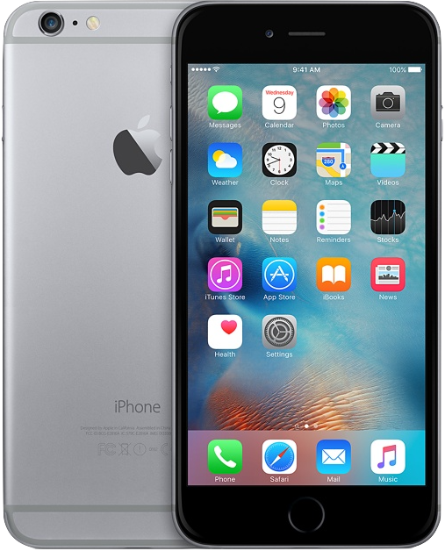
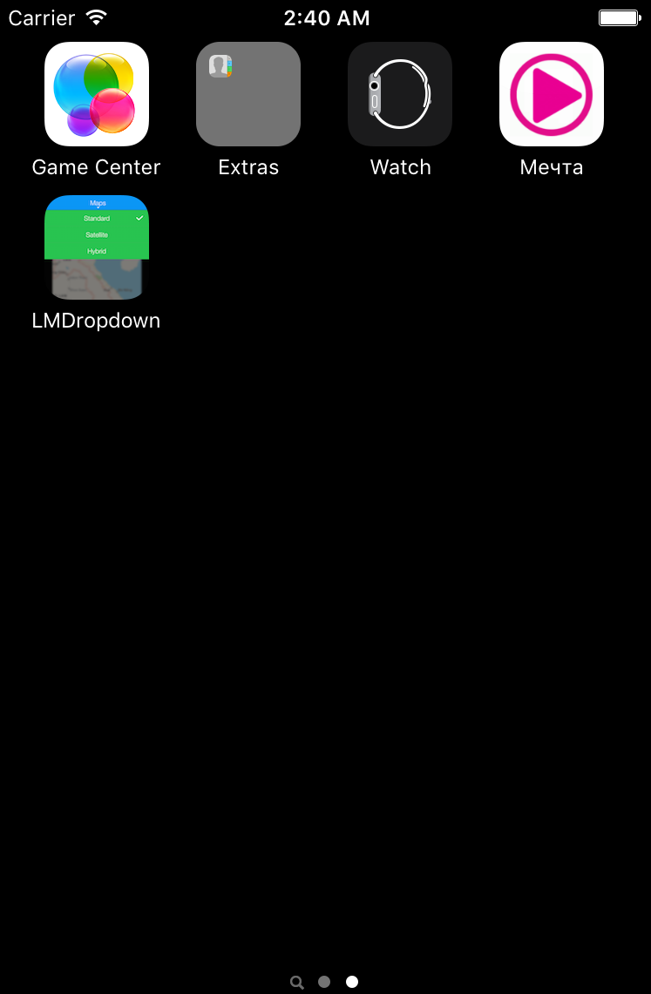
Тренд: Телефон всегда под рукой
За 2015 год продано 1,43 миллиарда смартфонов
Apple продал 231,5 миллиона устройств
Sumsung продал 324,8 миллиона устройств
Более 50% поисковых запросов сделаны с мобильных устройств
Мобильный телефон – отдельный уникальный клиент
Aphion Software

Slide 3
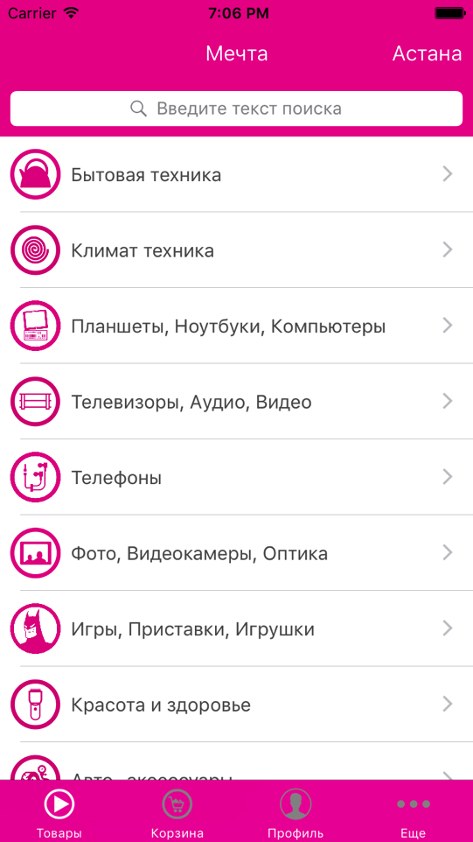
Мечта: Конкуренты не спят
Sulpak
Веб сайт
Мобильная веб версия
Android приложение
Technodom
Веб сайт
iOS и Android приложение
Мечта
Веб сайт
…
…
Aphion Software

Slide 4
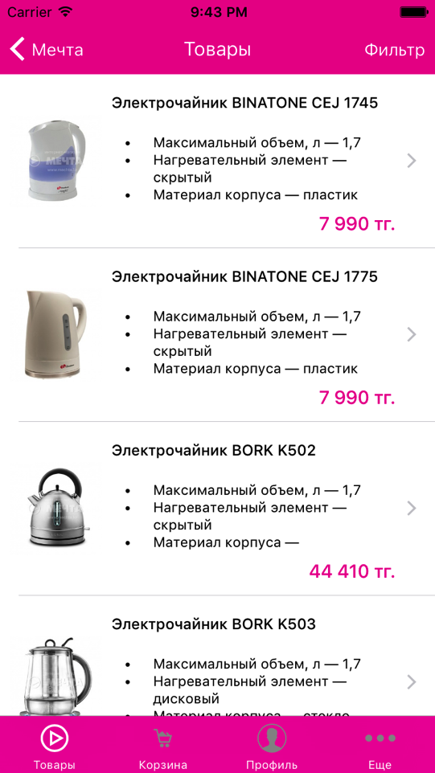



Мечта: Направление развития
Мобильные приложения
iOS
Android
Windows Phone
Приложения для планшетов
iPad
Android
Windows Tablet
Приложения для Smart-TV
Sumsung
LG
Aphion Software

Slide 5
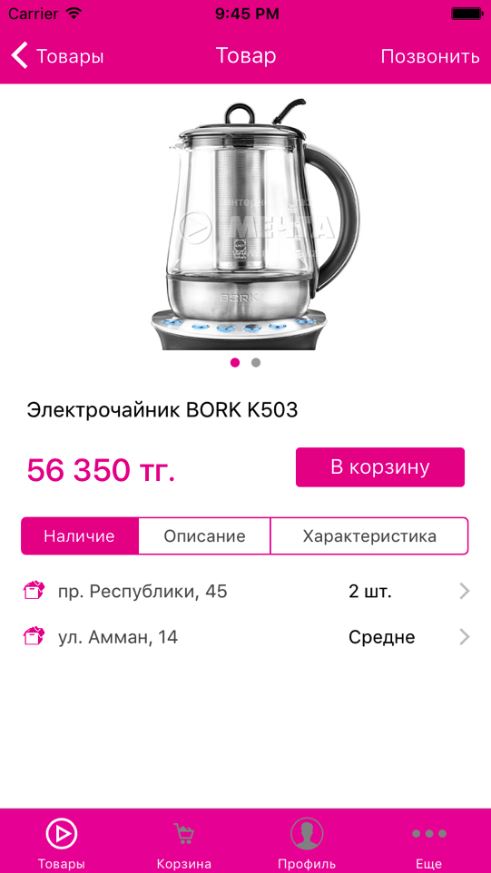
Мечта: Возможности мобильных приложений
Для клиентов мобильные приложения делают более удобным:
Просмотр каталога и товаров с возможностью фильтрации и сортировки по интересующим критериям;
Поиск интересующего товара;
Просмотр наличия, описания и характеристик товара;
Возможность совершать онлайн покупки;
Просмотр и управление заказами;
Просмотр новостей и акций;
Поиск магазинов и сервис центров;
И другие возможности.
Для компании мобильные приложения дают возможность:
Удерживать клиента;
Вести аналитику поведения клиентов (что интересно, что просматривает и т.д.);
Отправлять различные (в том числе персонализированные) PUSH уведомления о новостях, событиях и акциях;
Отвечать требованиям современного рынка.
Aphion Software

Slide 6
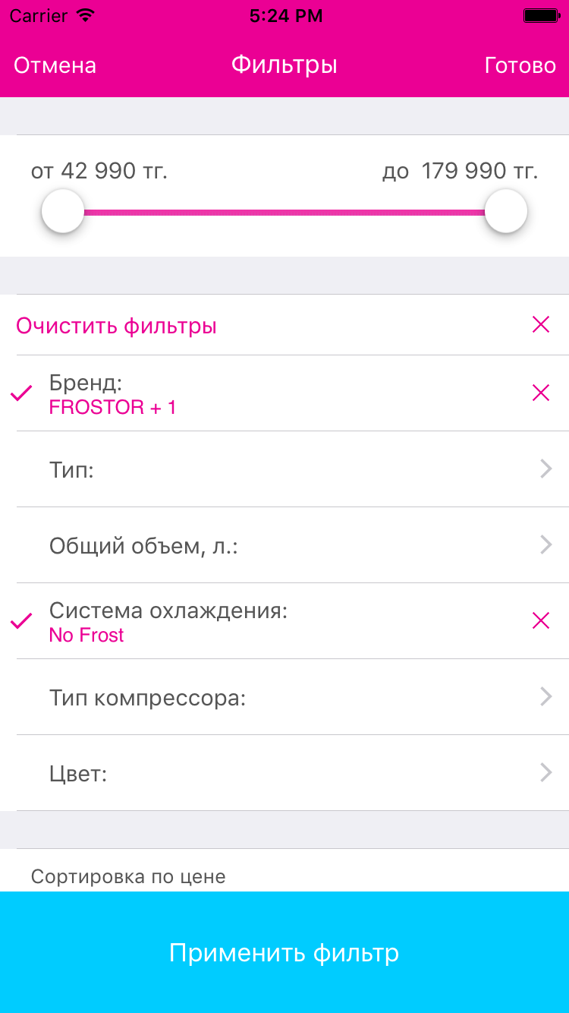
Мечта: Что мы можем Вам предложить?
Провести анализ потребностей
Описать бизнес требования
Описать технические требования
Разработать дизайн мобильного приложения
Разработать приложения для всех популярных платформ
Реализовать интеграцию с существующими системами (1C: Битрикс, 1С: Предприятие и другими)
Провести комплексное тестирование
Провести развертывание системы
Опубликовать мобильные приложения в App Store, Play Market, Windows Market Place
Поддерживать и развивать решение
Aphion Software

Slide 7
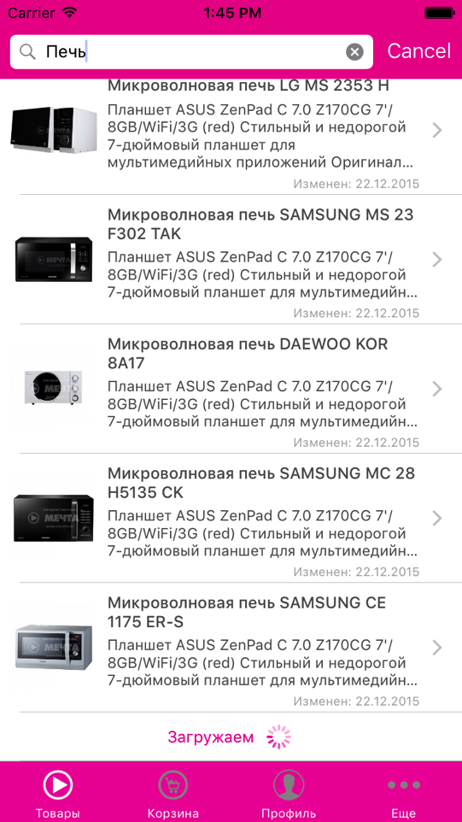
Мечта: Этапы реализации
Возможные этапы реализации проекта:
I Этап (основа)
Сбор и анализ требований
Разработка дизайна приложений
Разработка интеграционной платформы и API для мобильных приложений
Интеграция со сторонними ПО**
Разработка мобильных приложений для iOS, Android
II Этап (развитие)
Развитие платформы, iOS и Android приложений*
Разработка версии для планшетов
Разработка мобильного приложения для Windows Phone**
Разработка дополнительных интеграций**
III Этап**
Разработка версии для Smart-TV (LG, Sumsung)
Развитие версий iOS, Android и Windows Phone*
Развитие версий для планшетов*
* Включает в себя развитие новых функций и улучшение существующих
** Рассматривается как возможный, но не обязательный вариант
Aphion Software

Slide 8
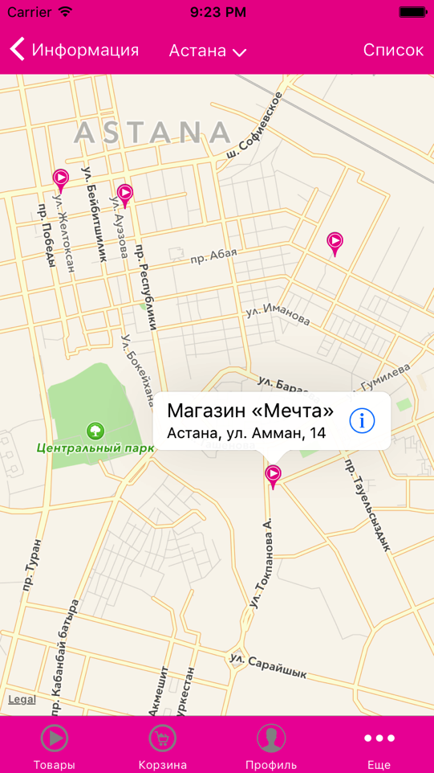
Мечта: Варианты реализации и интеграции
Варианты реализации проекта:
Разработать интеграцию с сайтом www.mechta.kz и делать разбор необходимых страничек (как будто пользователь в мобильном приложении ходит по страничкам сайта)
Разработать интеграцию с платформой 1С: Битрикс на которой разработан ваш сайт (как будто мы создали отдельный сайт для мобильных устройств)
Разработать интеграцию с существующими системами (1С: Битрикс, 1C: Предприятие и другими)
Более детальная информация на следующих слайдах
Aphion Software

Slide 9
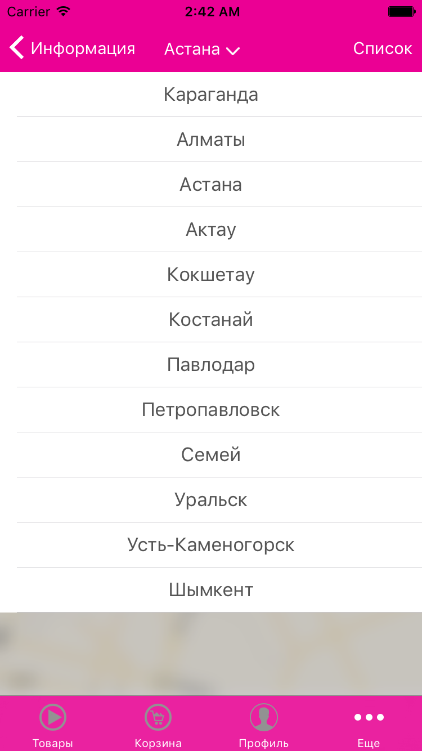
Мечта: Варианты реализации и интеграции №1
Разработать интеграцию с сайтом www.mechta.kz
Данный вариант позволяет эмулировать навигацию по сайту, используя мобильное приложение
Плюсы
Минимальные доработки на сайте (например: разместить ссылку на скачивание мобильных приложений)
Возможность реализовать самый необходимый набор функций (каталог товаров и их описание, фильтрация и поиск, корзина и т.д.)
Минусы
При изменении структуры или дизайна сайта будет необходима доработка интеграционного слоя для мобильных приложений
В мобильных приложениях можно реализовать только то, что доступно на сайте
API платформы мобильных приложений
Сайт
www.mechta.kz
Платформа 1С:Битрикс
Aphion Software

Slide 10
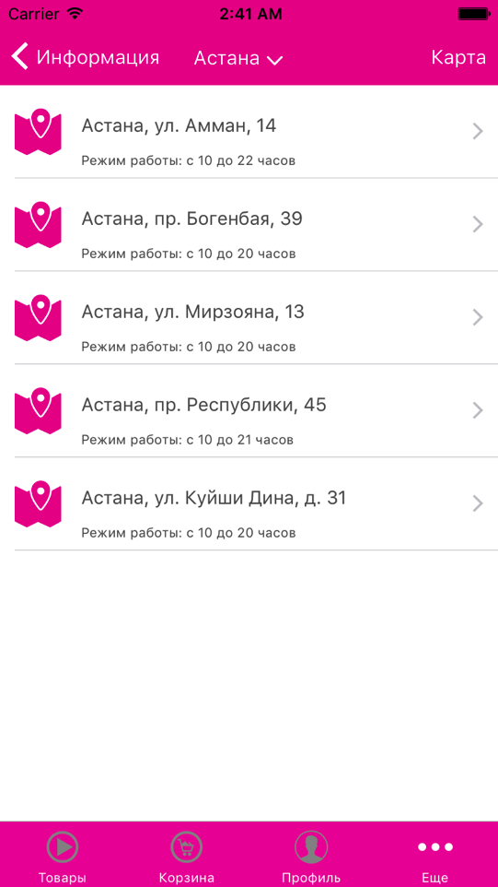
Мечта: Варианты реализации и интеграции №2
Разработать интеграцию с платформой 1C: Битрикс
В данном варианте мы напрямую подключаемся к платформе на которой разработан ваш сайт и получаем всю необходимую информацию хранимую в базе данных, обрабатываем её и отображаем пользователю в удобном виде.
Плюсы
Нет зависимости от структуры и/или дизайна сайта (вы можете изменять дизайн сайта без необходимости дорабатывать интеграционный слой для мобильных приложений)
Более быстрое приложение (так как отсутствует необходимость загружать страничку сайта целиком, а можно взять только необходимые данные)
Возможность реализации бОльшего набора бизнес функций
Минусы
Увеличение сроков разработки
Удорожание стоимости проекта
Привлечение специалистов обслуживающих сайт
Сайт
www.mechta.kz
Платформа 1С:Битрикс
API платформы мобильных приложений
БД
Aphion Software

Slide 11
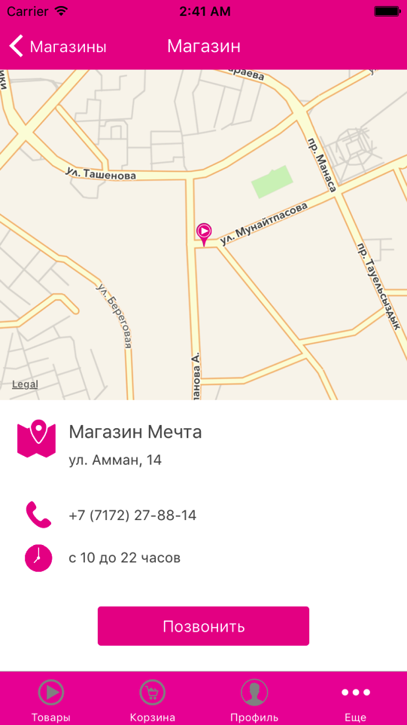
Мечта: Варианты реализации и интеграции №3
Разработать интеграцию с существующими системами (1С:Битрикс, 1C:предприятие и другими)
Данных вариант позволяет реализовать практически все ваши пожелания используя существующие системы и реализованные в них функций
Плюсы
Реализация практически всех пожеланий заказчика
Минусы
Увеличение сроков реализации
Увеличение стоимости проекта
Подключение специалистов для возможности интеграции с системами
Разделение проекта на несколько этапов
Сайт
www.mechta.kz
Платформа 1С:Битрикс
API платформы мобильных приложений
1С:Предприятие
Другие системы
Aphion Software

Slide 12
Мечта: Варианты реализации и интеграции №1
API платформы мобильных приложений
Сайт
www.mechta.kz
Платформа 1С:Битрикс
Разработать интеграцию с сайтом www.mechta.kz
Данный вариант позволяет эмулировать навигацию по сайту, используя мобильное приложение
Плюсы
Минимальные доработки на сайте (например: разместить ссылку на скачивание мобильных приложений)
Возможность реализовать самый необходимый набор функций (каталог товаров и их описание, фильтрация и поиск, корзина и т.д.)
Минусы
При изменении структуры или дизайна сайта будет необходима доработка интеграционного слоя для мобильных приложений
В мобильных приложениях можно реализовать только то, что доступно на сайте
Aphion Software

Slide 13
Мечта: Варианты реализации и интеграции №2
Сайт
www.mechta.kz
Платформа 1С:Битрикс
API платформы мобильных приложений
БД
Разработать интеграцию с платформой 1C: Битрикс
В данном варианте мы напрямую подключаемся к платформе на которой разработан ваш сайт и получаем всю необходимую информацию хранимую в базе данных, обрабатываем её и отображаем пользователю в удобном виде.
Плюсы
Нет зависимости от структуры и/или дизайна сайта (вы можете изменять дизайн сайта без необходимости дорабатывать интеграционный слой для мобильных приложений)
Более быстрое приложение (так как отсутствует необходимость загружать страничку сайта целиком, а можно взять только необходимые данные)
Возможность реализации бОльшего набора бизнес функций
Минусы
Увеличение сроков разработки
Удорожание стоимости проекта
Привлечение специалистов обслуживающих сайт
Aphion Software

Slide 14
Мечта: Варианты реализации и интеграции №3
Сайт
www.mechta.kz
Платформа 1С:Битрикс
API платформы мобильных приложений
1С:Предприятие
Другие системы
Разработать интеграцию с существующими системами (1С:Битрикс, 1C:предприятие и другими)
Данных вариант позволяет реализовать практически все ваши пожелания используя существующие системы и реализованные в них функций
Плюсы
Реализация практически всех пожеланий заказчика
Минусы
Увеличение сроков реализации
Увеличение стоимости проекта
Подключение специалистов для возможности интеграции с системами
Разделение проекта на несколько этапов
Aphion Software

Slide 15
Мечта: Наша оценка вариантов реализации
Разработать интеграцию с сайтом www.mechta.kz
Достаточно выгодный вариант, так как он позволяет быстро реализовать первую версию проекта и опубликовать мобильные приложения, даже не смотря на ограничение функциональности и запрета на изменение дизайна (особенно если вы его не планируете менять в ближайшее время) и в то же время сократить затраты на подключение специалистов и интеграцию с 1C: Битрикс. При дальнейшем развитии проекта возможно перейти к прямой интеграции с платформой 1C: Битрикс.
Разработать интеграцию с платформой 1С: Битрикс
Оптимальный вариант, в котором вы не зависите от структуры и дизайна сайта, в тоже время можете предложить быстрый и качественный доступ к вашему магазину с мобильных приложений.
Разработать интеграцию с существующими системами (1С:Битрикс, 1C:предприятие и другими)
На данном этапе мы не видим необходимости внедрения системы с таким уровнем интеграций, данный вариант больше подходит для развития проекта, например не только для клиентов, но и для внутренних процессов (таких как служба доставки товаров)
Aphion Software

Slide 16
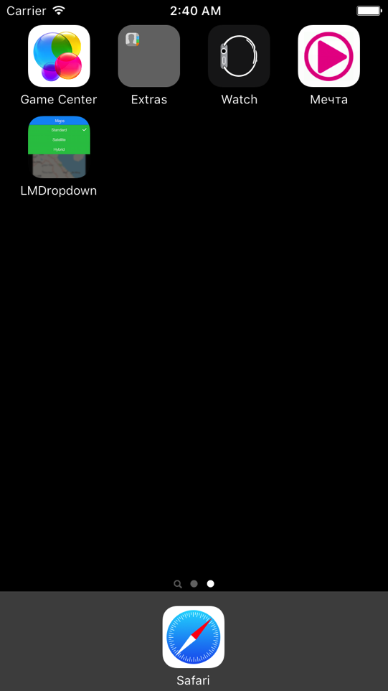
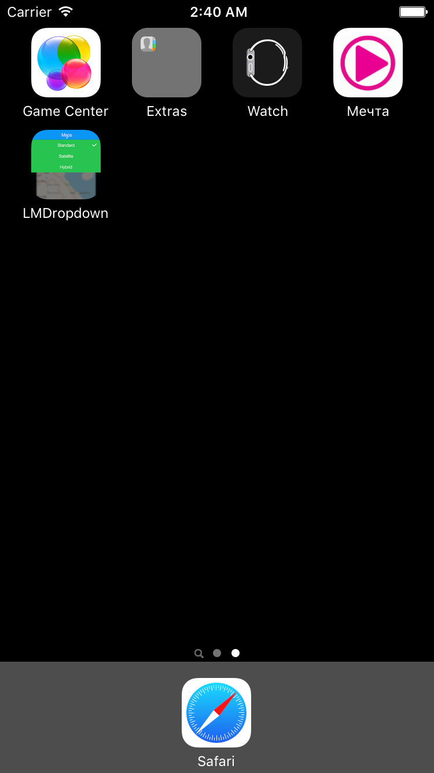
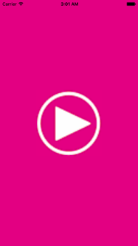
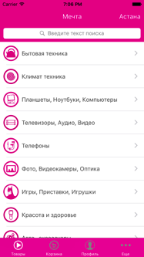
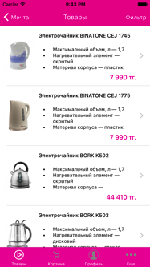
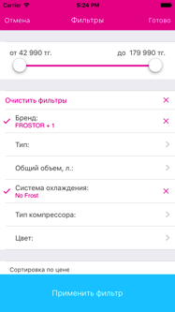


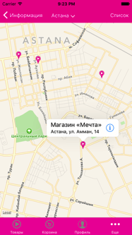
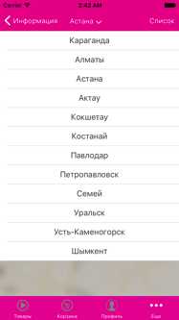
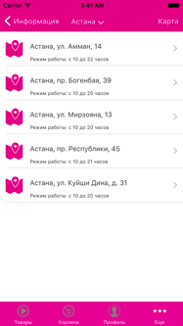
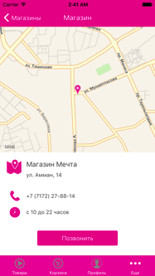
Мечта: Что мы можем предложить прямо сейчас?
Прототип мобильного приложения
Мы разработали для Вас прототип мобильного приложения на платформе iOS, ознакомиться вы можете:
Просмотрев скриншоты (отдельный PDF файл)
Установив реальный прототип на свой iPhone (для этого вам необходимо прислать нам список ваших UDID, инструкция прилагается, и мы пришлем вам ссылку для скачивания)
Aphion Software

Slide 17
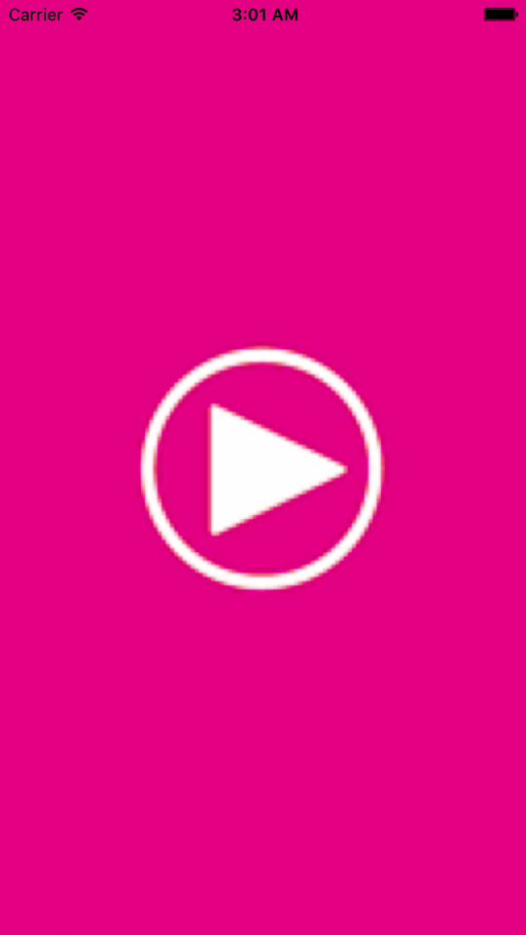
Мечта: Коротко о нас
Мы молодая но очень амбициозная компания
Нам нравится и мы умеем создавать хорошие решения.
У нашей команды есть опыт:
создания мобильных приложений
создания информационных систем
создания интеграционных решений
создания систем автоматизации бизнеса
создания высоконагруженных систем
Технологии, в которых мы разбираемся и используем:
Apache, Nginx, HAProxy, Tomcat, JBoss, Play Framework, MVC, Java, Objective-C, .NET, JavaScript, Sencha ExtJs, Postgres, Mongo, Memcached etc.
Aphion Software

Slide 18
Спасибо за внимание
Артем Демидович
+7 (701) 551-51-01
artem.demidovich@aphion.kz
www.aphion.kz
Aphion Software

